Slide 1
Smart Cars
Gruppe Müllteppich

Slide 2
Projektidee
Verdeutlichung der täglichen Emissionen
Autofahren macht einen großen Teil aus
Ziel
Veranschaulichen der produzierten Emissionen
Steigerung des Umweltbewusstseins
Zielgruppe:
(Junge) Erwachsene
Kinder
Notes:
Nils

Slide 3
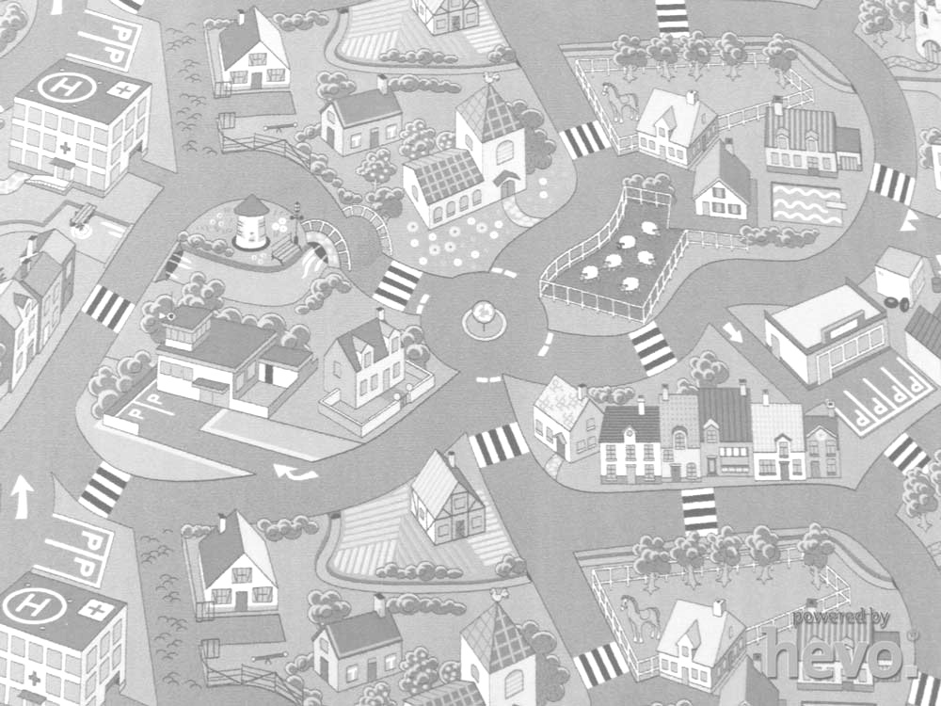
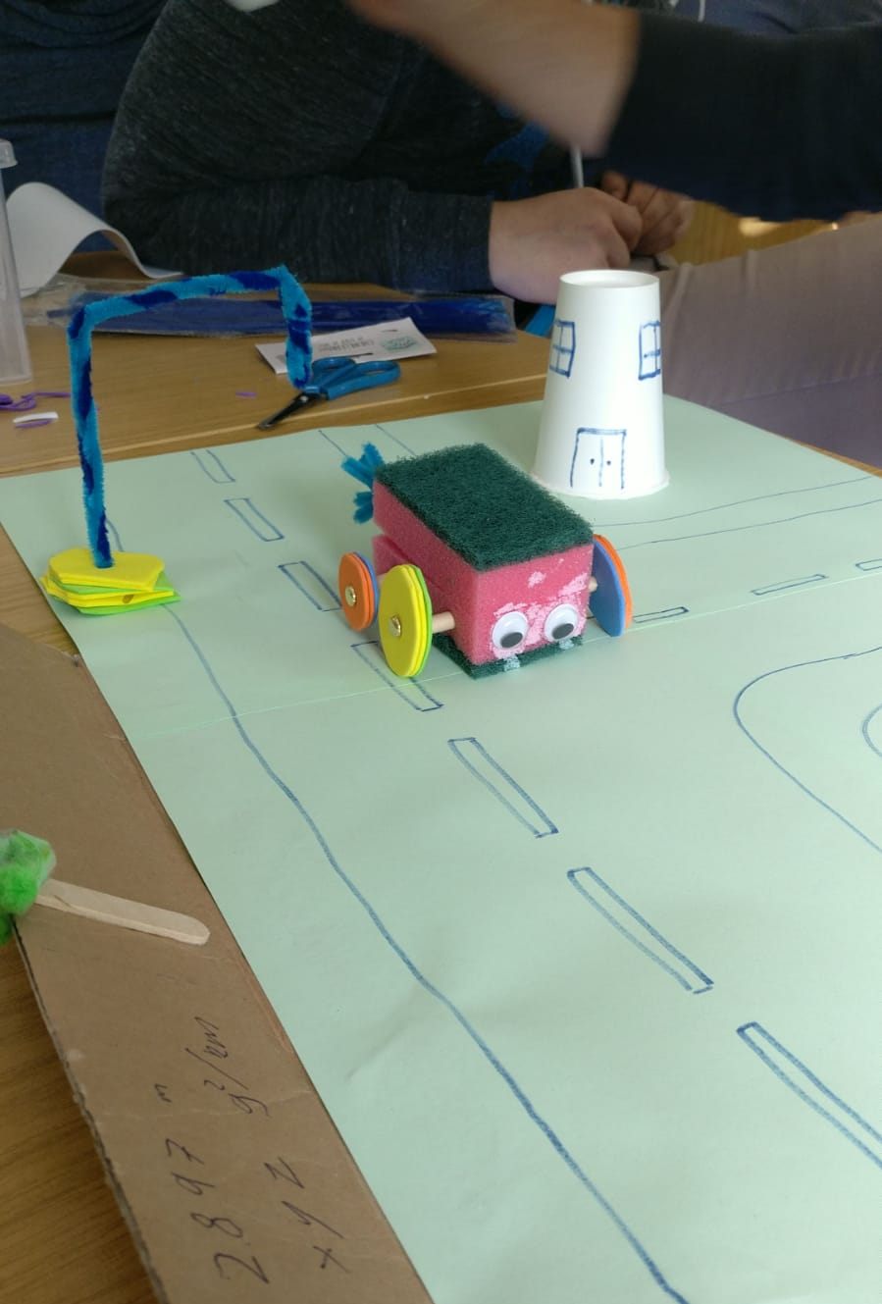
Projektidee
Anforderung
Einfache Bedienung
Keine Konfiguration durch den Nutzer
Plug & Play Erfahrung
Einfache Visualisierung der Daten
Notes:
Nils

Slide 4
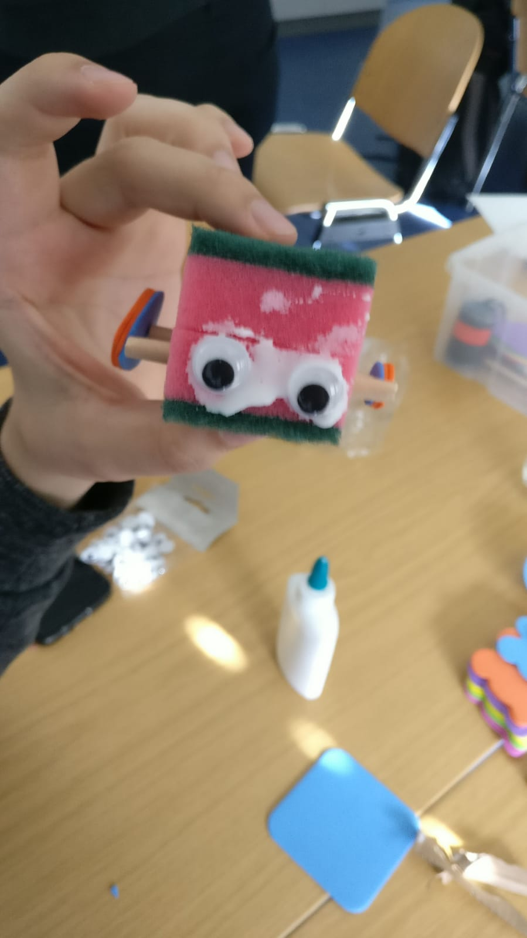
Komponenten & Konzept
Zwei Pflichtkomponenten
1 – n verschiedene Fahrzeugtypen
Verschiedene Emissionsprofile
Basis Station
Datenspeicherung
Datenaufbereitung
Eine Optionale Komponente
Weitere Form der Visualisierung
Ballon der verbrauchtes CO2 darstellt
LEDs für gesamte CO2 Belastung
Notes:
Simon

Slide 5
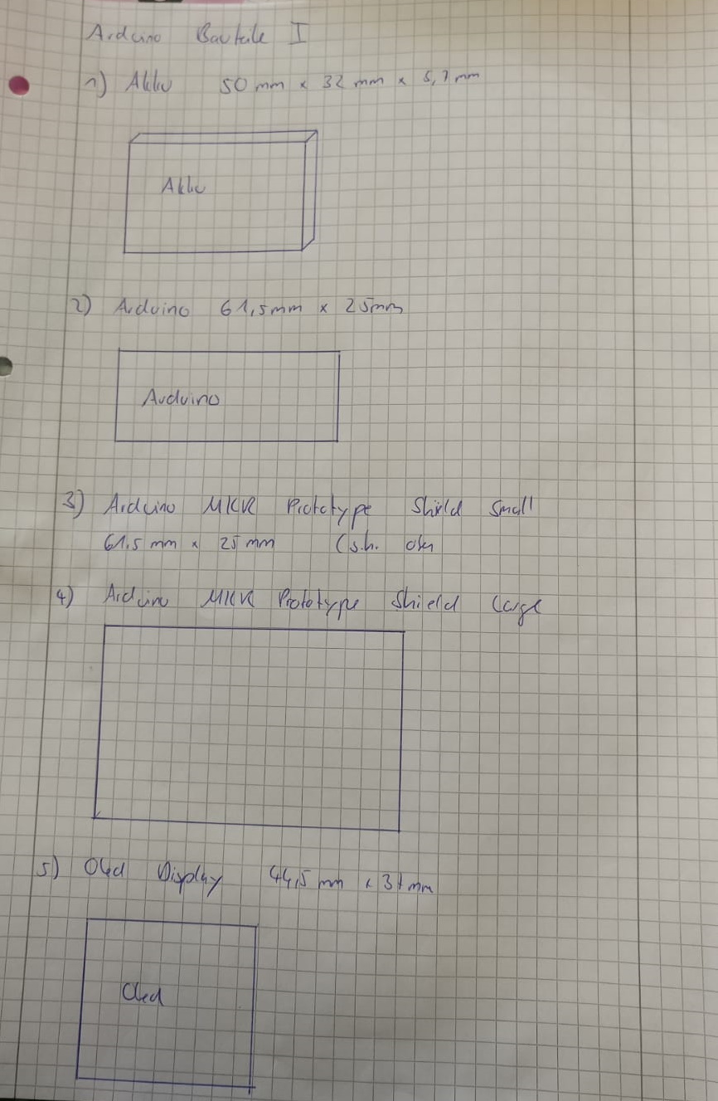
Hardware
Fahrzeuge
Arduino mit integriertem Wifi Modul
Batterie zur autarken Energieversorgung
Sensor zum Erfassen der gefahrenen Strecke / Geschwindigkeit
Basis Station
Raspberry Pi 3B+ mit Wifi Modul
Display zur Datenvisualisierung
(Optional) Integrierter LEDs
(Optional) Luftballon
Notes:
Simon

Slide 6
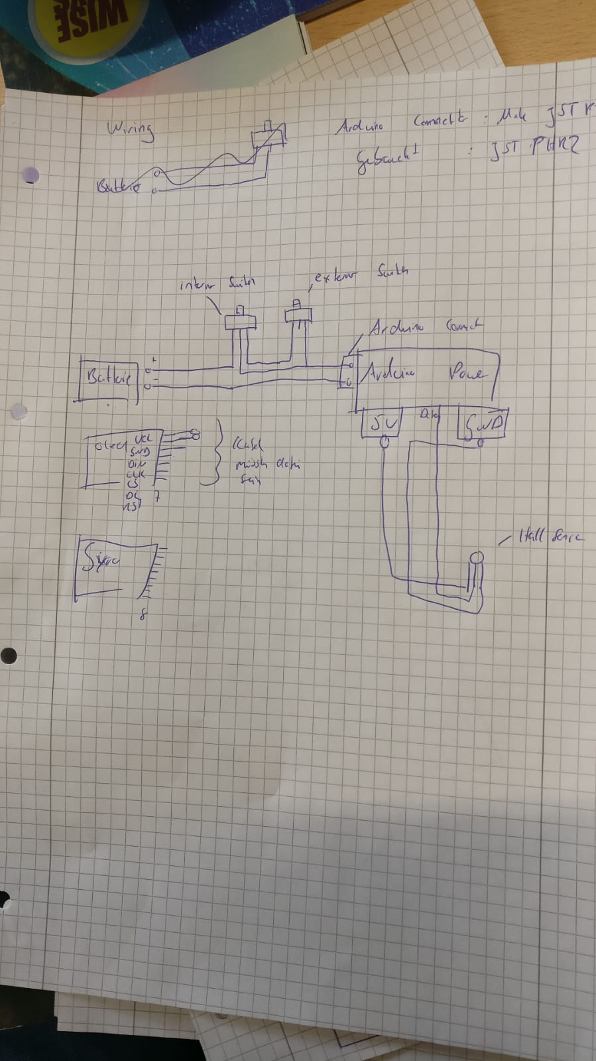
Aktueller Stand
Hardware Recherche
Auto: Erledigt, benötigt Freigabe
Backend: Erledigt, bis auf Ventil
Fahrzeuge
Hardware Skizze
Konzeptskizze mit Maßen
Erste Schritte 3D Modellierung
Notes:
Simon

Slide 7
Next Steps - Backend
Evaluation
Web-Framework
Vermutlich Flask
Schnittstelle für Sensordaten
Darstellung als Website
Darstellung
Vermutlich ChartJS
Hardware
(Optional) Library für LEDs
(Optional) Steuerung Pumpe/Ventil für Ballon
Notes:
Simon

Slide 8
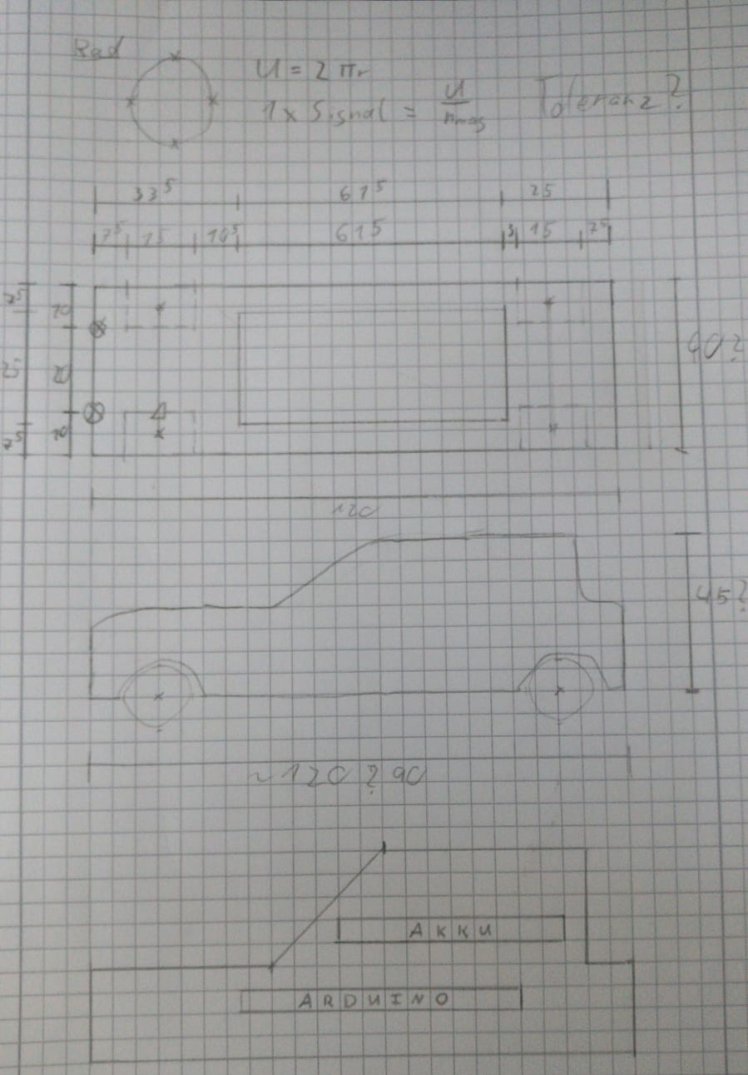
Next Steps – Auto
Evaluation
3D Druck für Fahrzeuge
Tools zum Erstellen der Modelle (Blender, …)
Bestellung der Hardware
Elektronik testen
Notes:
Nils

Slide 9
Next Steps – Allgemein
Untergrund abklären
Möglichkeiten des FabLab abklären
Hardwarebestellung durchführen
Sonstige Materialien
Breadboard, JumperWires, Resistors
Notes:
Nils

